Slide 1
Peter.Tassoni@commerce.wa.gov 1-844-600-2253 9 a. m. a 5 p. m.

Slide 2
Son las siglas en inglés de Lograr una mejor experiencia de vida (Achieving a Better Life Experience)
¿Qué es ABLE?
Resultado de la Ley para lograr una mejor experiencia de vida 2014 de Stephen Back, Jr.
Elimina el límite de activos de $2,000 y los problemas de gastos.
Cuentas de ahorros con beneficios tributarios para personas con discapacidades (salud mental, física, del desarrollo congénita y más).
Contribuya hasta $15,000 al año sin impactar la elegibilidad para ciertos beneficios por discapacidad con evaluación de medios económicos.
Washington: casi 2,000 cuentas / $14 millones en activos

Slide 3
La discapacidad inicia antes de los 26 años de edad
¿Quién es elegible?
Tiene derecho a recibir beneficios de Seguridad de Ingreso Suplementario (SSI, por sus siglas en inglés) o del Seguro por Discapacidad del Seguro Social (SSDI, por sus siglas en inglés) en base a ceguera o discapacidad;
o
Autocertifica que usted tiene un diagnóstico de discapacidad elegible emitido por un médico.
washingtonstateable.com/assets/docs/washington-able-physician-form.pdf

Slide 4
¿Cómo funciona?
1. Abra una cuenta.
Elija una opción de efectivo y/o una opción de inversión.
Agregue $25 (la cuenta bancara se conecta en forma segura con su cuenta de ABLE).
2. Retire dinero (en línea desde su cuenta de ABLE a su cuenta bancaria o tarjeta de débito de ABLE opcional).
3. Contribuya dinero ($15,000 de límite de contribución anual para todas las fuentes).
Límites de cuenta: $100,000 SSI; $500,000 no en SSI

Slide 5
Gastos calificados
Hágalo explicable y defendible
Guarde recibos y buenos registros
Gastos que ayudan a mejorar la salud, la independencia y/o la calidad de vida
Gastos de vida básicos | Vivienda | Transporte | Educación | Tecnología de asistencia
Capacitación laboral | Servicios de apoyo personal | Honorarios legales, Gastos funerarios, de sepelio | Salud y bienestar | Gestión financiera
Notes:
If ABLE $ is held aside for a future order, must be able to document that.
If ABLE $ is set aside to pay rent, use it that same month
IRS Proposed ABLE Rules 2015 – page 24 conclude that the term “qualified disability expenses” should be broadly construed to permit the inclusion of basic living. Basic food purchases are eligible.

Slide 6
Implicancias del SSI
Los saldos de más de $100,000 cuentan como un recurso.
SSI suspendido (no terminado)
No afecta beneficios médicos
Si conserva el dinero de un mes calendario al siguiente, entonces los gastos de vivienda y los gastos no calificados cuentan como recursos.
Nota: El salario del propio beneficiario sigue contando como un ingreso, aún si se ha contribuido en la cuenta de ABLE de Washington.
Notes:
Even if balance is over $100,000 there is no change to Medicaid (Apple Health) for the beneficiary
A balance of $103,000 counts as $3,000 towards the resource limit
SSI monthly cash benefit reinstated when ABLE balance goes below $100,000

Slide 7
¿Cuáles son los beneficios?
Flexible
Cuenta fácil de usar y administrar
Ventajas tributarias
Las ganancias aumentan libres de impuestos federales
No impacta los beneficios
Los fondos de ABLE son desestimados cuando se determina la elegibilidad para ciertos beneficios que han pasado por una evaluación de medios económicos.
Para el SSI, se desestima un saldo de cuenta de hasta $100,000.
Elimina problemas de gastos
≠ 401(k): empleador
≠ 403(b): empleador
≠ IRA: Roth $5,000 por año
ABLE → $15,000 por año

Slide 8
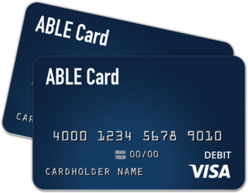
Tarjeta de ABLE de True Link
Tarjeta de débito
Opcional: $1.25 por mes
Precargada: cargar hasta $20,000
Seguimiento de transacciones en línea
Asegurada por la Corporación Federal de Seguro de Depósitos (FDIC, por sus siglas en inglés).
No puede usarse para sacar efectivo de cajeros automáticos.

Slide 9
¡Cualquiera puede contribuir!
Contribuciones de obsequio de ABLE
El propietario de la cuenta configura una página de obsequios.
Comparte el enlace con familiares y amigos, publicaciones en medios sociales.
Permite contribuciones en línea o por correo postal.
Continúa aplicando el límite de contribución anual de $15,000.
https://www.washingtonstateable.com/faqs/category/Gifting

Slide 10
Opciones de inversión de ABLE
Conservadora | Moderada | Agresiva
La opción conservadora de ABLE procura brindar un ingreso corriente y algo de en un La opción conservadora de ABLE procura brindar un ingreso corriente y algo de crecimiento al invertir en una cartera de fondos mutuos compuesta en un 20 % de acciones públicas globales y en un 80 % de bonos. En general, existe un pequeño riesgo y un limitado potencial de valoración, diseñada para un periodo de inversión más corto. | La opción moderada de ABLE procura brindar una combinación de crecimiento e ingreso corriente al invertir en una cartera de fondos mutuos compuesta en un 50 % de acciones públicas globales y en un 50 % de bonos. En general, existe un nivel de riesgo mediano para procurar un retorno de inversión, diseñada para un horizonte temporal mediano o incierto. | La opción agresiva de ABLE brinda el potencial de crecimiento al invertir en una cartera de fondos mutuos compuesta en un 84 % de acciones públicas globales y en un 16 % de bonos. En general, existe un nivel de riesgo más alto y un potencial de retorno (o pérdida), diseñada para un periodo de inversión más largo (10 años o más).
Acciones Bonos
Acciones Bonos
Acciones Bonos
Notes:
3 Investment Options – Conservative, Moderate and Aggressive
Can use FDIC savings program only

Slide 11
Costos de cuenta
Sin tarifa de inscripción
Contribución inicial de $25 al momento de su disposición
Tarifa de mantenimiento anual de $35
Tarifa mensual de $1.25 para tarjeta de débito
Tarifas de inversión: 0.30 – 0.38 %
Tarifas varias

Slide 12
Actualizaciones de ABLE
Ley de ABLE para trabajar:
Si trabaja, puede contribuir un monto adicional igual al ingreso bruto anual actual: $12,490.
Elegible únicamente si el beneficiario o el empleador NO contribuyen a un plan de contribución definido.
Descuento de nómina
Representante legal autorizado organizacional/de la entidad
Reglas finales del Servicio de Rentas Internas (IRS, por sus siglas en inglés): ¡Estén atentos!
https://www.irs.gov/retirement-plans/plan-participant-employee/retirement-savings-contributions-savers-credit

Slide 13
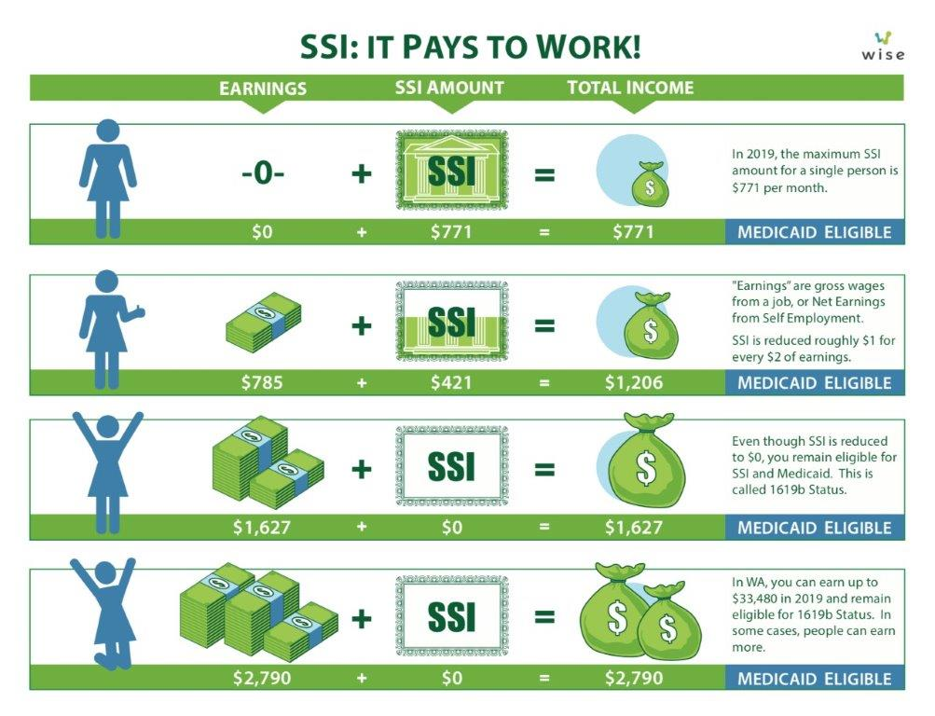
SSI: ¡Trabajar da frutos!
Notes:
Tie into GO WISE - This is a good graphic for what our programs do – higher quality of life with better opportunities
For SSI (DVR) and LNI - getting people working or injured folks back to work is best for the employee in the long run

Slide 14
¿Qué necesita para abrir su propia cuenta?
Comience a ahorrar: washingtonstateable.com
Nombre, dirección, fecha de nacimiento
Número de Seguro Social
Información de cuenta bancaria
$25 para abrir la cuenta
¿Quién puede abrir una cuenta para otra persona?
Para un menor de edad (menos de 18 años):
Padre o tutor legal
Para un adulto (más de 18 años de edad):
Poder legal o tutela
¿Qué necesita para abrir una cuenta
para otra persona?
Nombre, dirección, fecha de nacimiento del titular de la cuenta y de usted
Número de Seguro Social del titular de la cuenta y de usted
Información de cuenta bancaria
$25 para abrir la cuenta

Slide 15
¡Videos con instrucciones en YouTube!
WAStateABLE

Slide 16
Exenciones de ABLE
HCA Apple Health
Regla permanente presentada. Exento de ABLE.
DSHS SNAP, TANF, etc.
Reglas permanentes presentadas. Exento de ABLE.
Administración del Seguro Social
POMS SI 01130.740. Exento de ABLE.
Sección 8 del Departamento de Vivienda y Desarrollo Humano (HUD, por sus siglas en inglés) (Vivienda)
PIH 2019-09 emitido el 26 de abril. Exento de ABLE.

Slide 17
Recapitulación
Registro / gestión de cuenta en línea
Personas mayores de 26 años de edad pueden abrir una cuenta.
La discapacidad inicia antes de los 26 años de edad.
Residente de Washington
Límite de $15,000 en las contribuciones anuales, a menos que califique para ABLE para trabajar.
Cualquiera puede contribuir.
Límite de cuenta de $100,000 si recibe SSI; $500,000 si NO recibe.
Washingtonstateable.com/faqs &
Ablenrc.org

Slide 18
Dos programas que pueden usarse juntos.
Notes:
ABLE
capped so cannot accept large lump sums
3rd party contributions go to Medicaid recovery
ABLE is not a trust
Beneficiaries in charge of their accounts
Bond requirement for guardians if over $3k
DDETF
cannot pay for shelter costs if beneficiary collects SSI
3rd party contributions exempted from Medicaid recovery
Higher costs because of work of trust manager to manage beneficiary’s withdrawals
State matches fees to offset costs for low balance accounts (and capped for high balance accounts)

Slide 19
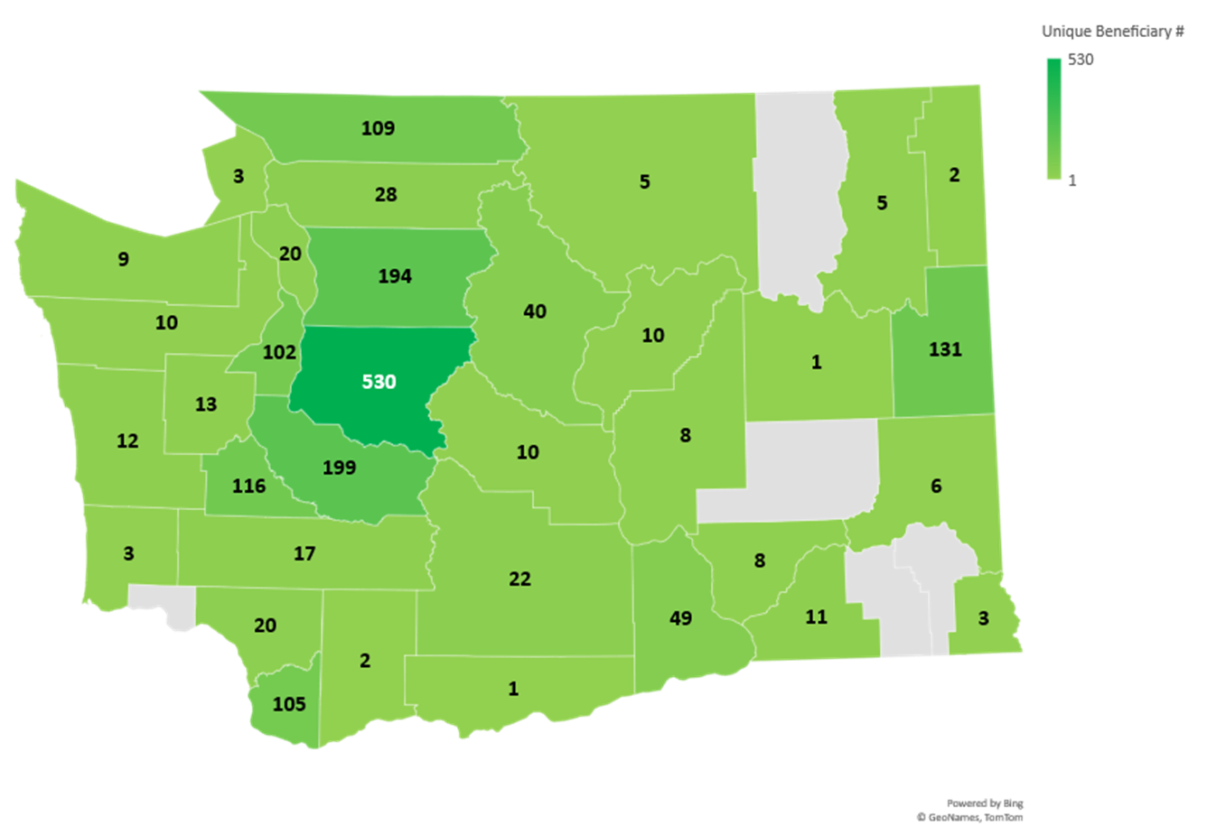
Cuentas de ABLE por condado
1,900 cuentas activas y $12 millones en activos
Notes:
I5 corridor dominance but that is where the population lives.
Video testimony forthcoming from Central Washington based participant.
Over $12 million in assets and nearly 2,000 accounts enrolled
Five counties without an account

Slide 20
¡Gracias!
washingtonstateable.com/
1-844-600-2253 de 9 a. m. a 5 p. m.
1-844-888-2253 (teléfono de texto)
Facebook @WAStateABLE
Twitter @wa_able
YouTube https://www.youtube.com/channel/UCBSI5MmR7b6nwjgsKoByT6g

